Slide 1
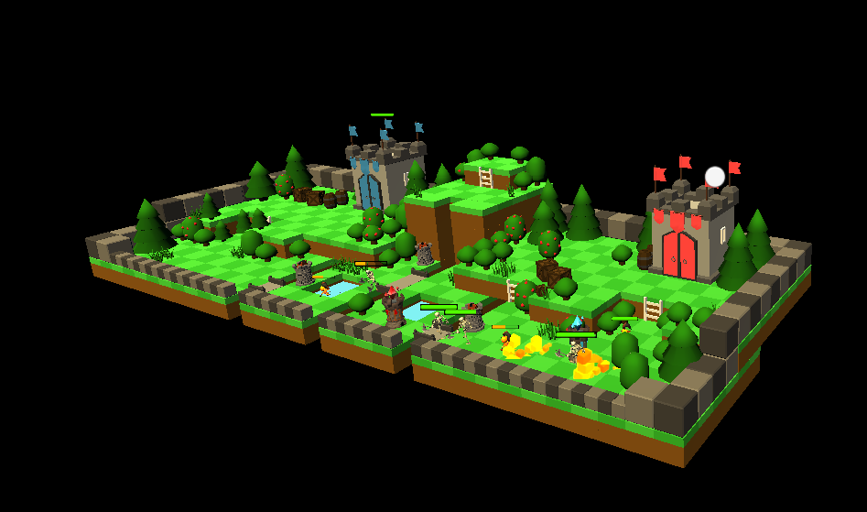

Projet VI50 : TowAR Defense
Gueret Alexis

Slide 2
Sommaire
Qu’est ce qu’un Tower Defense ?
Moyens de défense
Ennemis
Déroulement d’une partie
Aperçu du jeu
Bilan et perspectives

Slide 3
Qu’est ce qu’un Tower Defense ?
Zone à défendre
Tours de défense
Vagues d’ennemis

Slide 4
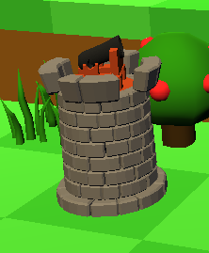
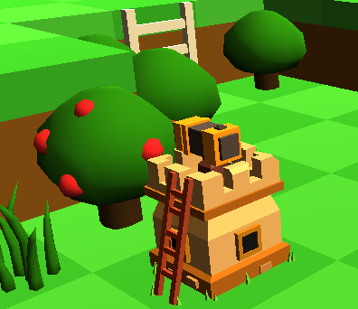
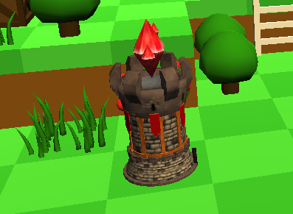
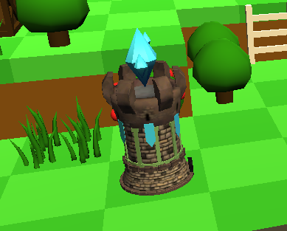
Tours de défense
Tour à canon
Tour de la mort
Tour de feu
Tour de glace

Slide 5
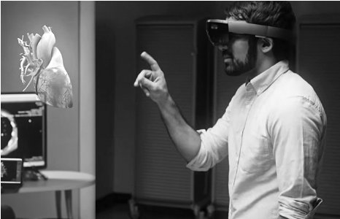
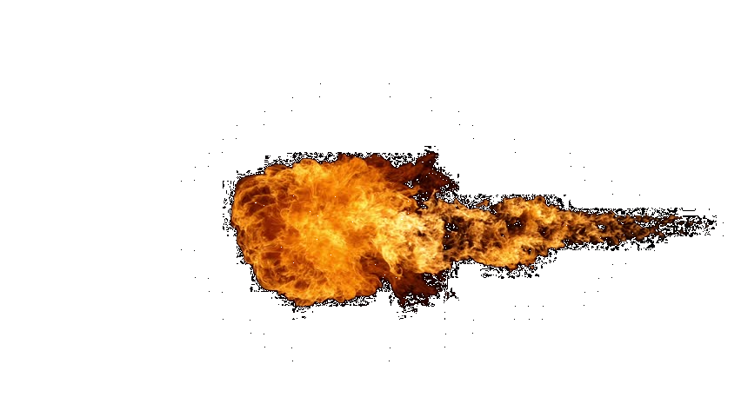
Boule de feu

Slide 6
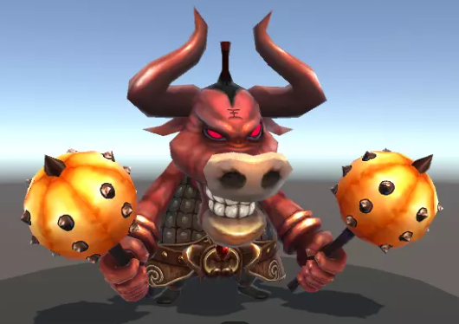
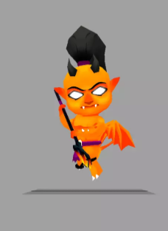
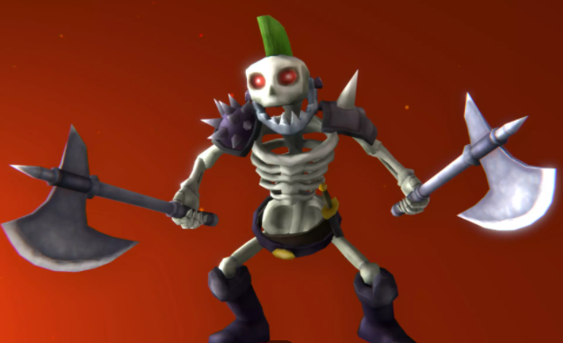
Ennemis
Squelette
Diable
Boss

Slide 7
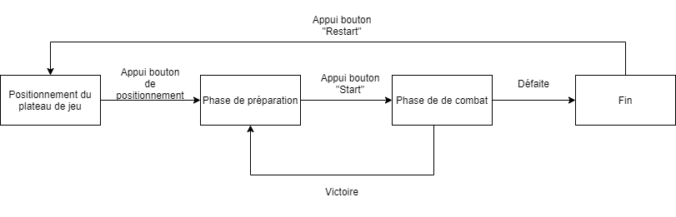
Déroulement d’une partie

Slide 8
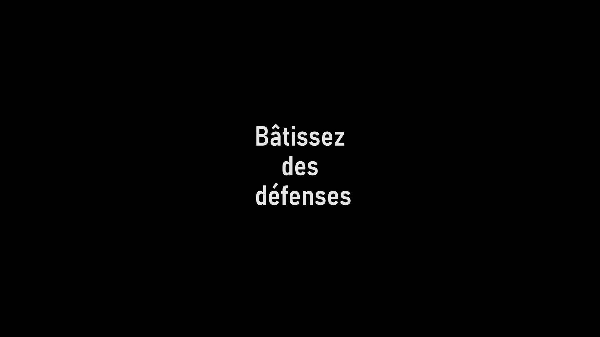
Aperçu du jeu

Slide 9
Bilan
Apports
Perspectives
Unity
Réalité augmentée
Organisation de projet de taille
Ajouts de contenu
Prise en compte du monde réel

Slide 10
Merci de votre attention

